Slide 1
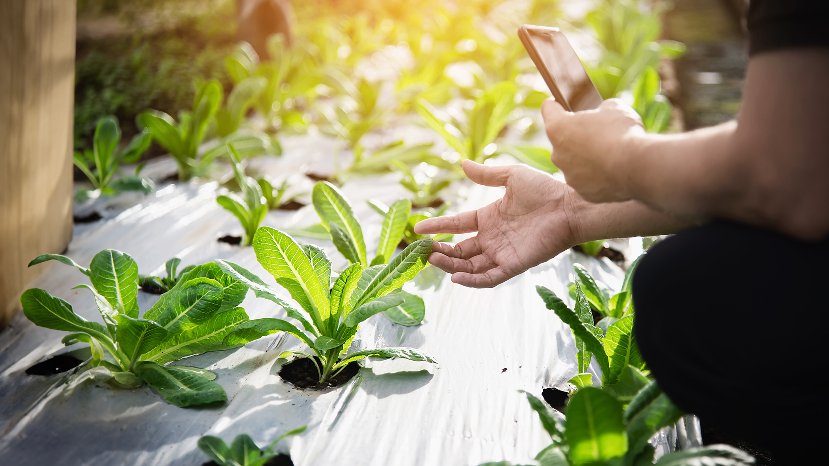

스마트 병해충 서비스
도시 농업 안심 가이드
Service
2조 | 이용서, 이재윤, 이진호, 형도훈

Slide 2
목차
1
2
3
4
개요
개발구조
시스템 구성
예정 사항

Slide 3
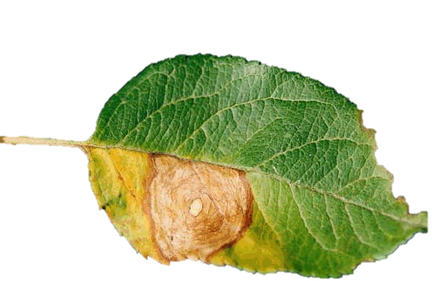

개요
스마트 병해충 서비스
진단 결과
?

Slide 4



개발구조
개발 환경
운영체재
서버
서비스

Slide 5




시스템 구성
시스템 구조
1
2
3
4
Flask
---

Slide 6
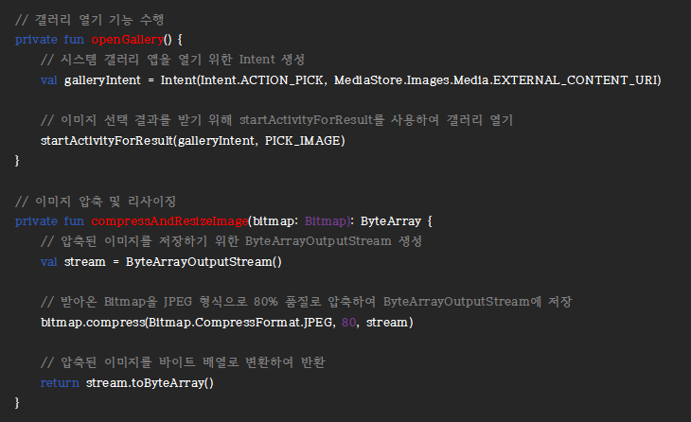
1
시스템 구성
상세 구조 1
1) 갤러리 열기 2) 이미지 압축 및 리사이징

Slide 7
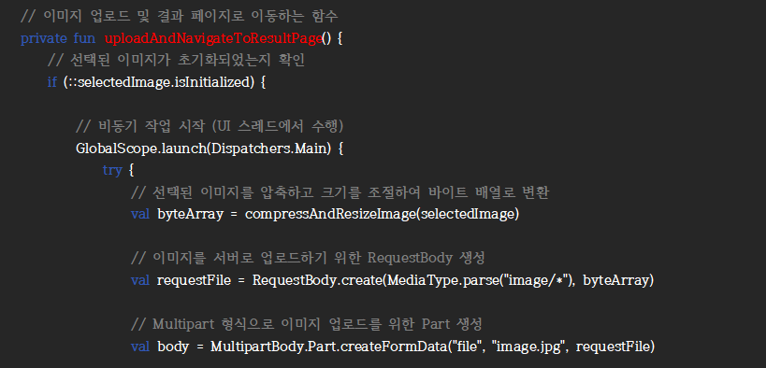
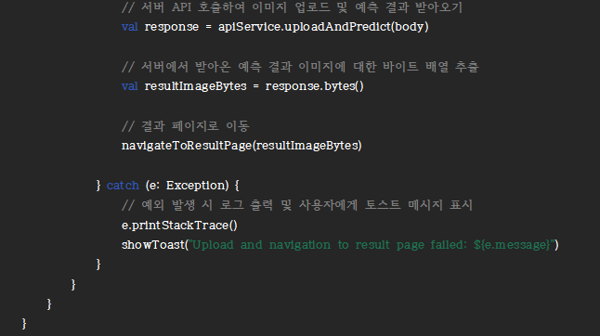
2
시스템 구성
상세 구조 2
Flask
이미지를 서버에 업로드

Slide 8
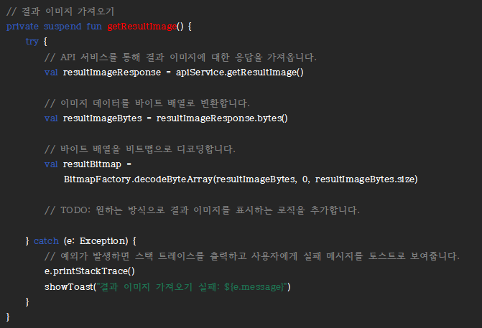
3
시스템 구성
상세 구조 3
Flask
---
서버에서 이미지 가져오기

Slide 9
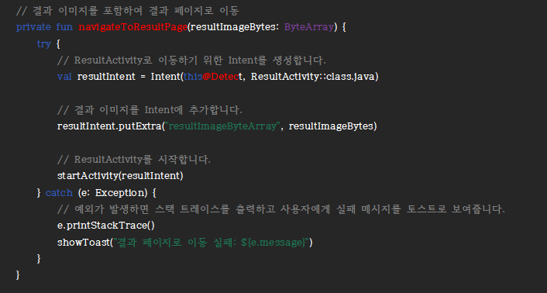
4
시스템 구성
상세 구조 4
---
결과 이미지를 포함한 결과 페이지 이동

Slide 10
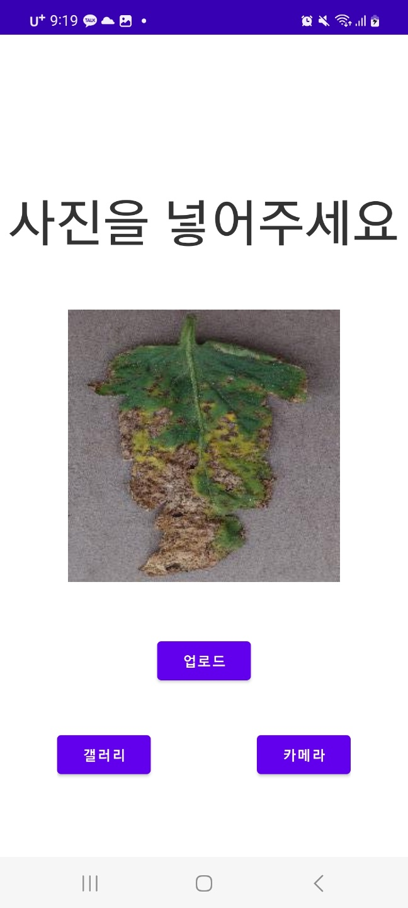
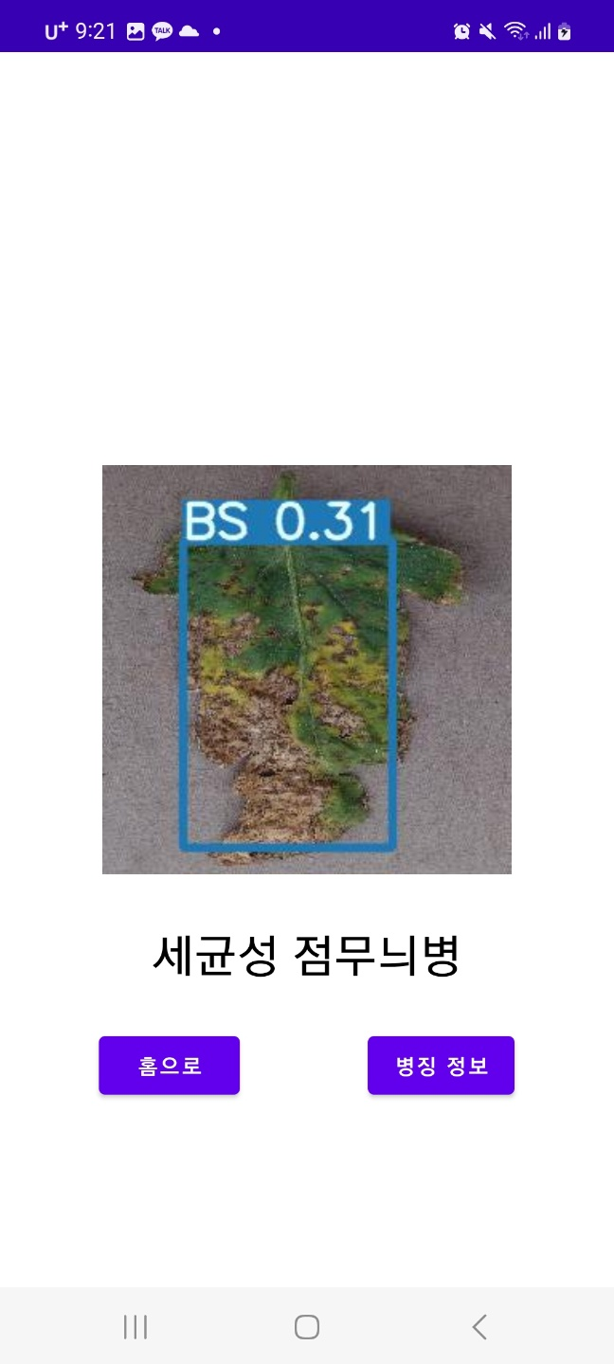
시스템 구성
구현
사용자가 이미지를 첨부하거나
촬영을 하여 이미지를 기입
사용자가 이미지를 첨부하거나
촬영을 하여 이미지를 기입
Yolo를 통해 훈련된 모델이 이미지를 분석하여
11개의 클래스중 하나의 결과를 도출

Slide 11
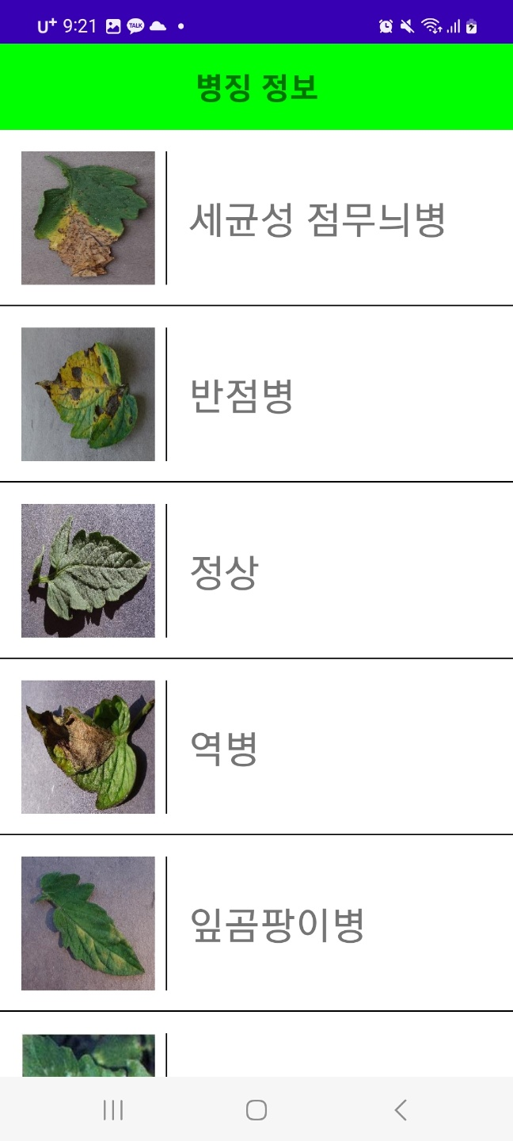
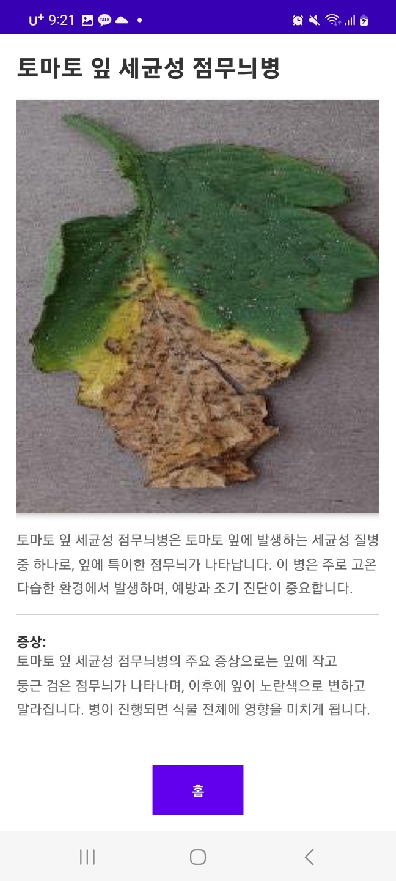
시스템 구성
구현
11가지의 병에 대한 목록
각 병에 대한 상세한 설명

Slide 12








예정사항
DB 생성
영농일지
UI
로그인
이미지
폰트
회원가입
날씨
색
기후
아이콘

Slide 13

Q & A

